Slide 2
Secretaria de Estado de Educação de MS
SUPAI
COPLAN (Avaliação)
SAEMS - Sistema de Avaliação da Educação da Rede Pública de Ensino de MS
AIEMS – Avaliação Institucional Externa de MS
Avaliação do Termo de Compromisso do Diretor da REE/MS

Slide 3
Missão
Garantir a qualidade do ensino e da aprendizagem nas escolas da Rede Estadual de Ensino – REE, fortalecendo-as e respeitando a diversidade do cidadão sul-mato-grossense.
Visão de Futuro
Ser referência em educação pela qualidade dos serviços prestados, por meio de ações inovadoras, da valorização, do respeito aos servidores e do cumprimento dos preceitos legais e da ética.

Slide 4
HISTÓRICO
2001 a 2008: Questionários impressos
2009 a 2014: Parcialmente Digital
2015 a 2016: Totalmente digital
OBJETIVOS
Diagnosticar as fragilidades e forças da escola
Gerar indicadores;
Renovar Autorização de Funcionamento;
Subsidiar as tomadas de decisões.
INSTITUIÇÕES AVALIADAS
Escolas Estaduais
Escolas Municipais
Escolas Privadas
RESULTADOS GERADOS
Relatórios Analíticos
Relatórios Consolidados
Indicadores para tomadas de decisões

Slide 5
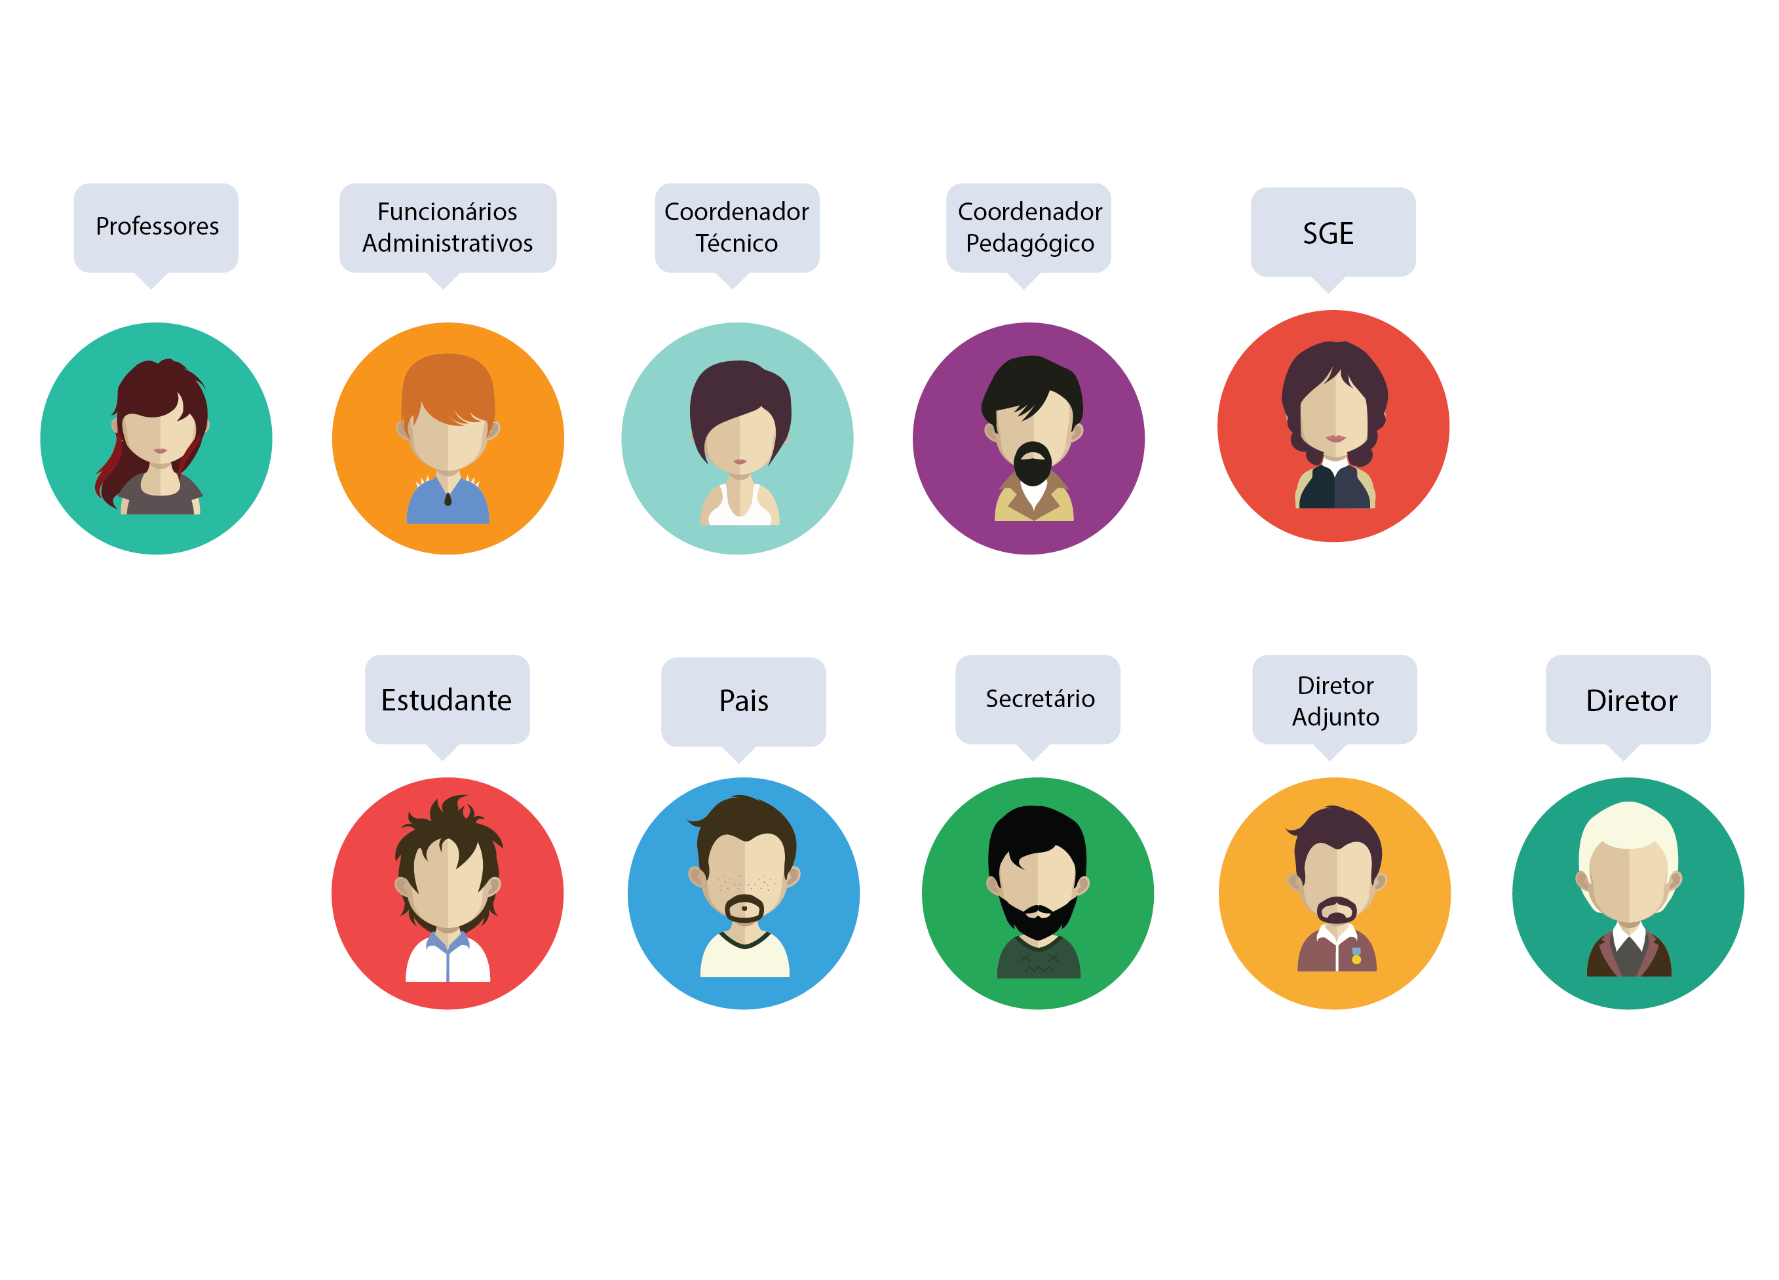
QUEM PARTICIPA?

Slide 6
DIMENSÕES AVALIADAS
DIMENSÕES PONTUADAS
PERFIL
GESTÃO ADMINISTRATIVA
GESTÃO PEDAGÓGICA
GESTÃO DE
INFRAESTRUTURA E CONDIÇÕES DE FUNCIONAMENTO
DIMENSÃO NÃO PONTUADA
GESTÃO DE INTERAÇÃO E AMBIENTE ESCOLAR

Slide 7
PERFIL
Idade
Sexo
Cor
Formação
Tempo na escola e na função que exerce

Slide 8
GESTÃO ADMINISTRATIVA
Gestão Escolar
Uso das ferramentas da gestão escolar (Regimento Escolar, Calendário Escolar, PDE)
Investimentos e gestão de recursos humanos
Prestação de contas
Transporte Escolar

Slide 9
GESTÃO PEDAGÓGICA
Referencial Curricular
Projeto Político Pedagógico/PPP
Planejamento
Práticas pedagógicas
Recursos Pedagógicos e Tecnológicos
Atendimento Educacional Especializado
Modalidades de ensino ofertadas pela escola
Avaliações da aprendizagem e de desempenho dos estudantes (SAEMS, Prova Brasil, ENEM)
IDEB

Slide 10
GESTÃO DE INFRAESTRUTURA E CONDIÇÕES DE FUNCIONAMENTO
Informações sobre todos os ambientes existentes na escola
Reformas
Segurança
Acessibilidade
Alimentação escolar

Slide 11
GESTÃO DE INTERAÇÃO E AMBIENTE ESCOLAR
Relacionamento interpessoal
Comunicação e integração com a escola
Zelo ao patrimônio
Compromisso com a escola
Grau de satisfação
Pontos positivos e negativos da escola

Slide 12
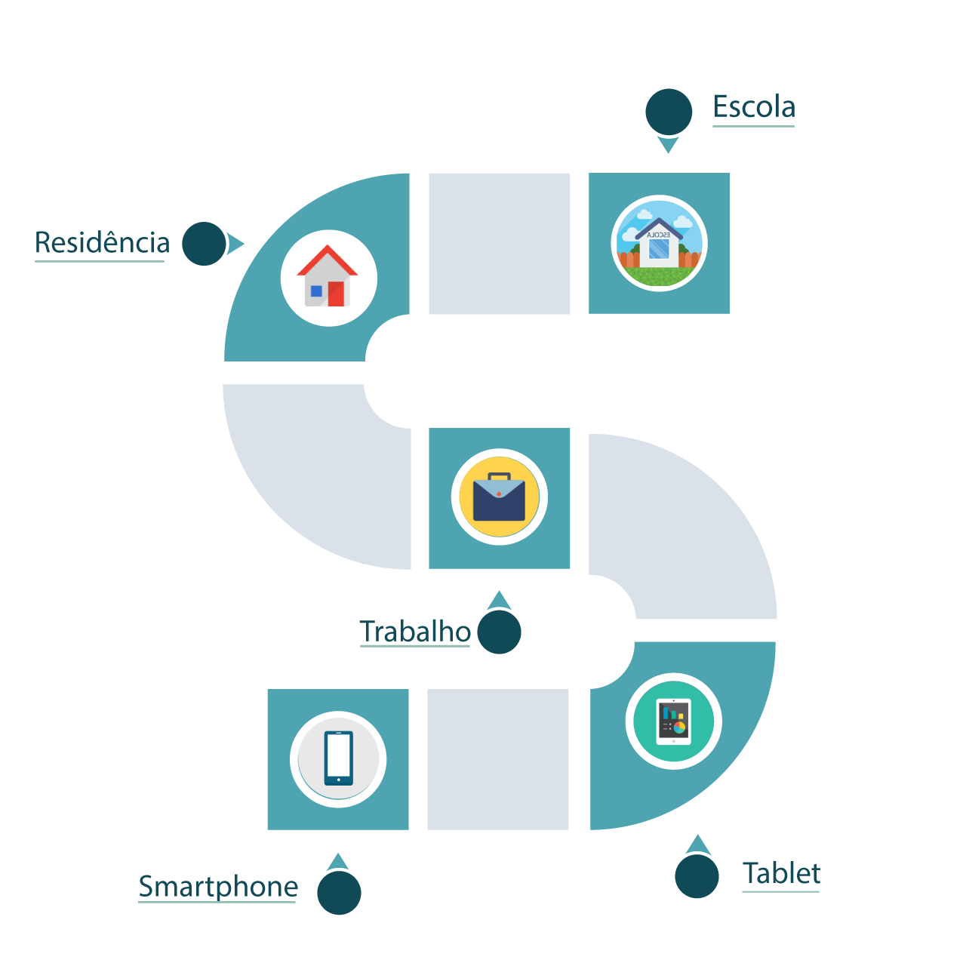
COMO PARTICIPAR DA AVALIAÇÃO INSTITUCIONAL EM MS/2016

Slide 13
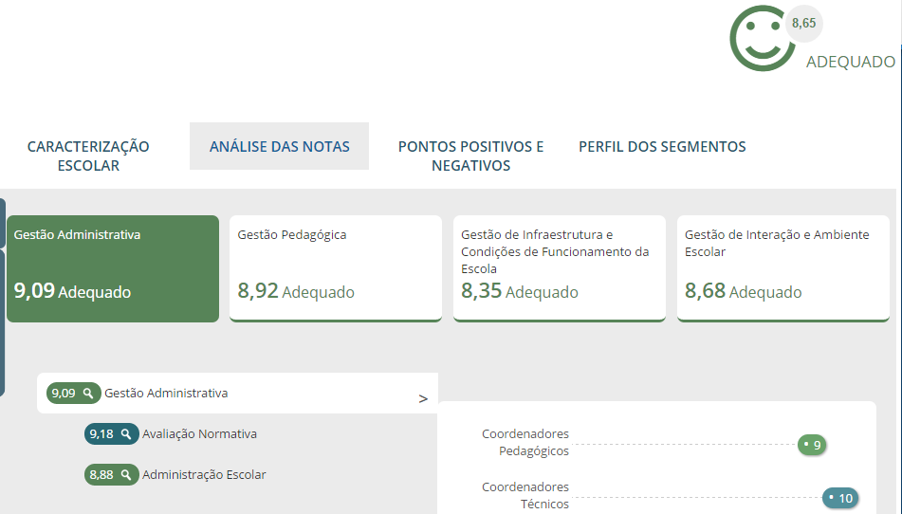
VISUALIZAÇÃO DOS RESULTADOS DA AIEMS

Slide 14
EM 2015 FORAM AVALIADAS 205 ESCOLAS ESTADUAIS, 47 MUNICIPAIS E 57 PRIVADAS, TOTALIZANDO 309 ESCOLAS.
AO TOTAL, PARTICIPARAM 76.607 REPRESENTANTES DOS SEGMENTOS DAS ESCOLAS, NA AVALIAÇÃO INSTITUCIONAL EXTERNA EM 2015 .

Slide 15
RELATÓRIOS DOS ACESSOS DA AVALIAÇÃO INSTITUCIONAL NO SAIEMS
Fonte: Digithobrasil 2016.
Fonte: Digithobrasil 2016.

Slide 16
Fonte: Digithobrasil 2016.

Slide 17
e
RESULTADOS DA INICIATIVA AVALIAÇÃO INSTITUCIONAL/2016

Slide 18
“AÇÕES INOVADORAS PROPICIAM UMA EDUCAÇÃO DE QUALIDADE.”

Slide 20
SECRETARIA DE ESTADO DE EDUCAÇÃO
SUPERINTENDÊNCIA DE PLANEJAMENTO E APOIO INSTITUCIONAL/SUPAI
COORDENADORIA DE PLANEJAMENTO/COPLAN
TELEFONES PARA CONTATO
3318-2370/2226/2306
OBRIGADA!

